Slide 1
POSTA KODU UYGULAMASI
ALPEREN KAPUSUZ
1191602061
Mobil Programlama Final Ödevi

Slide 2
Posta kodu uygulaması
Uygulama İl, ilçe ve mahalle bilgilerine göre posta kodunu gösterebilir
Uygulama Aratılan posta koduna göre o posta koduna ait il ilçe ve mahalle bilgilerini bize gösterebilir.

Slide 3
Kullanılan Kütüphaneler
"@react-navigation/native": "^6.1.1",
"@react-navigation/native-stack": "^6.9.7",
"axios": "^1.2.2",
"expo": "~47.0.9",
"expo-status-bar": "~1.4.2",
"react": "18.1.0",
"react-native": "0.70.5",
"react-native-nested-selects": "^1.0.2",
"react-native-select-dropdown": "^3.2.1"

Slide 4
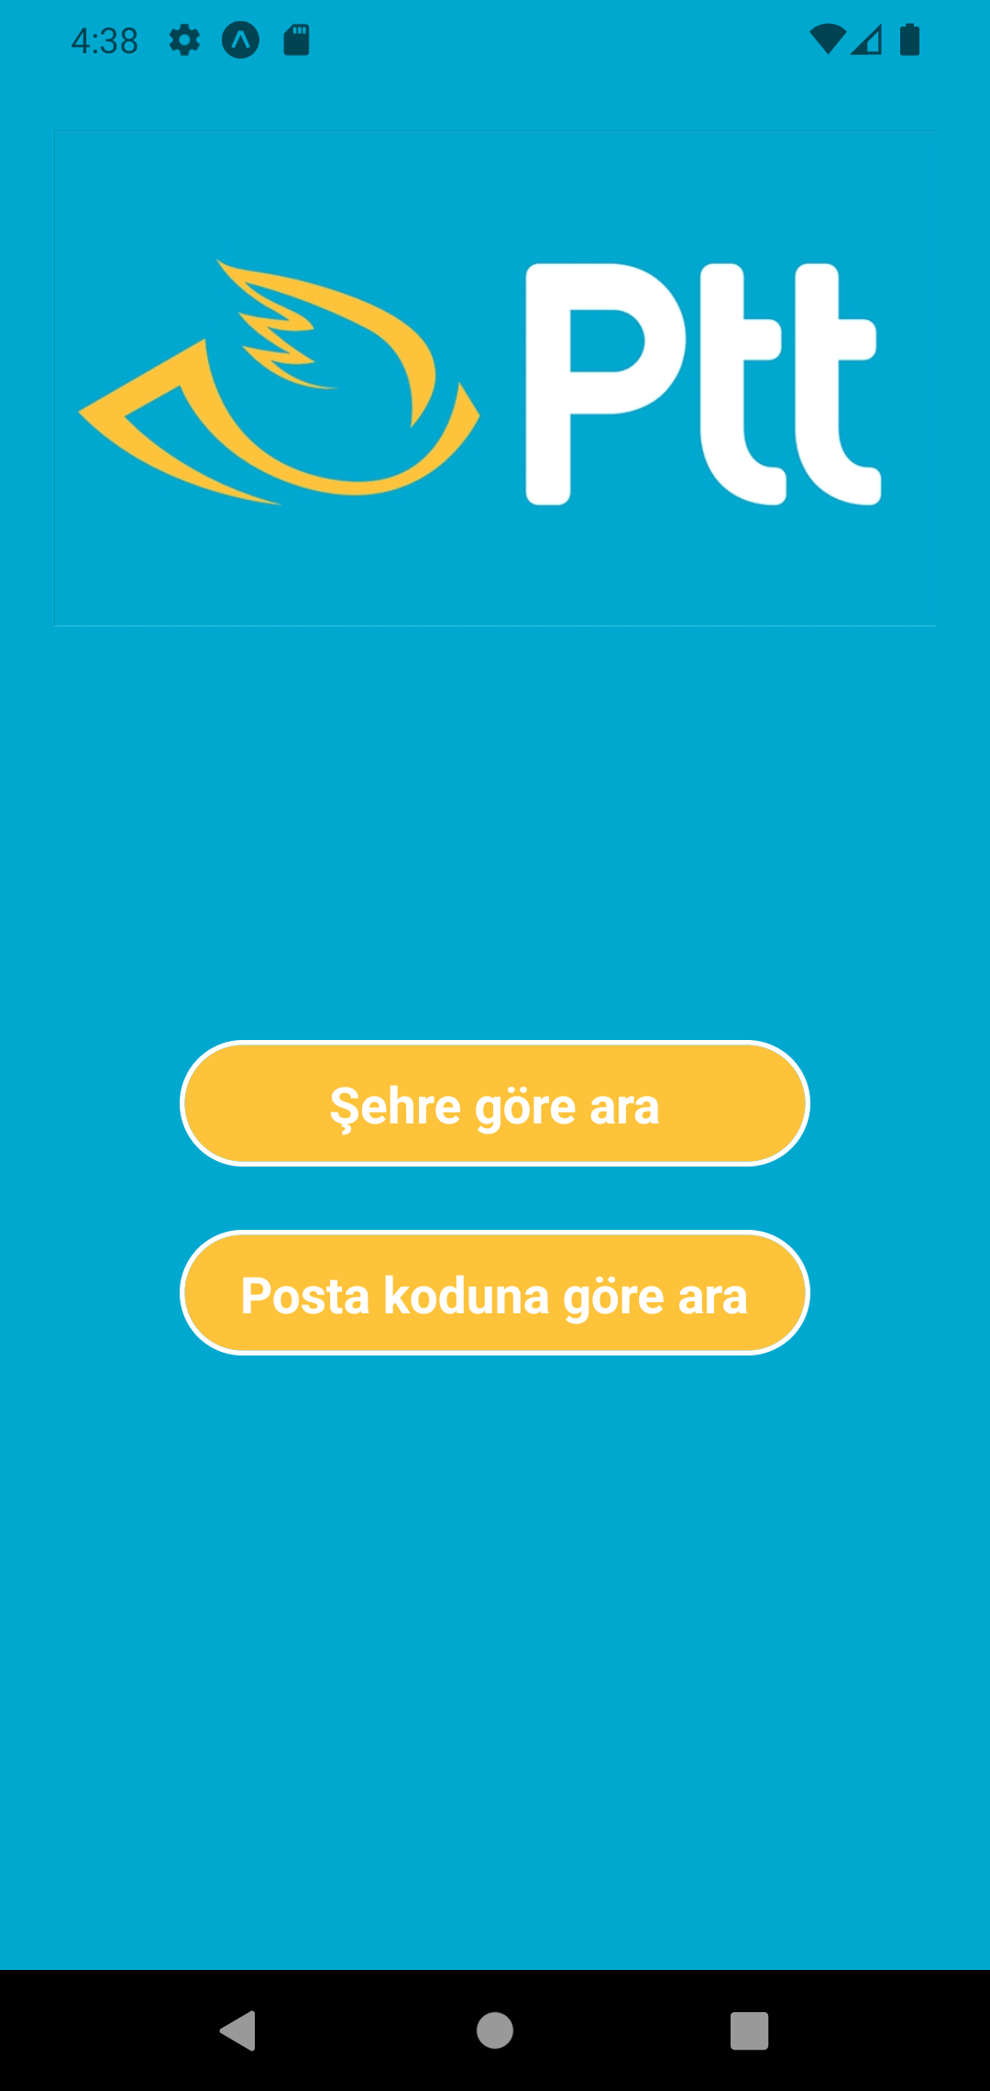
Sayfa açıklamaları
Ana sayfa kısmıdır. Bu sayfada:
«Şehre göre ara» butonu ile il, ilçe ve mahalle bilgileri ile posta kodu araması yapılan kısma yönlendirilebiliriz.
«Posta koduna göre ara» butonu ile aranan posta kodu bilgisine göre posta kodu araması yapılabilir.

Slide 5
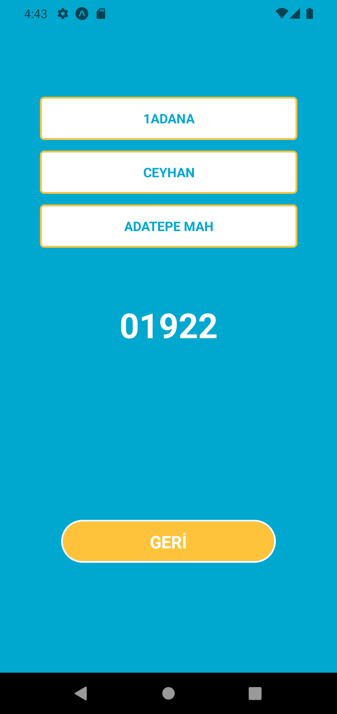
İl, ilçe mahalle bilgisine göre arama yapan kısmıdır. Bu sayfada:
İlk dropdown ile il seçilir
İkinci Dropdown ile ilçe seçilir
Üçüncü dropdown ile mahalle bilgisi seçilir
Seçilen il, ilçe mahalle bilgisine göre posta kodu gösterilir.
Geri butonu ile ana sayfaya geri dönülür

Slide 6
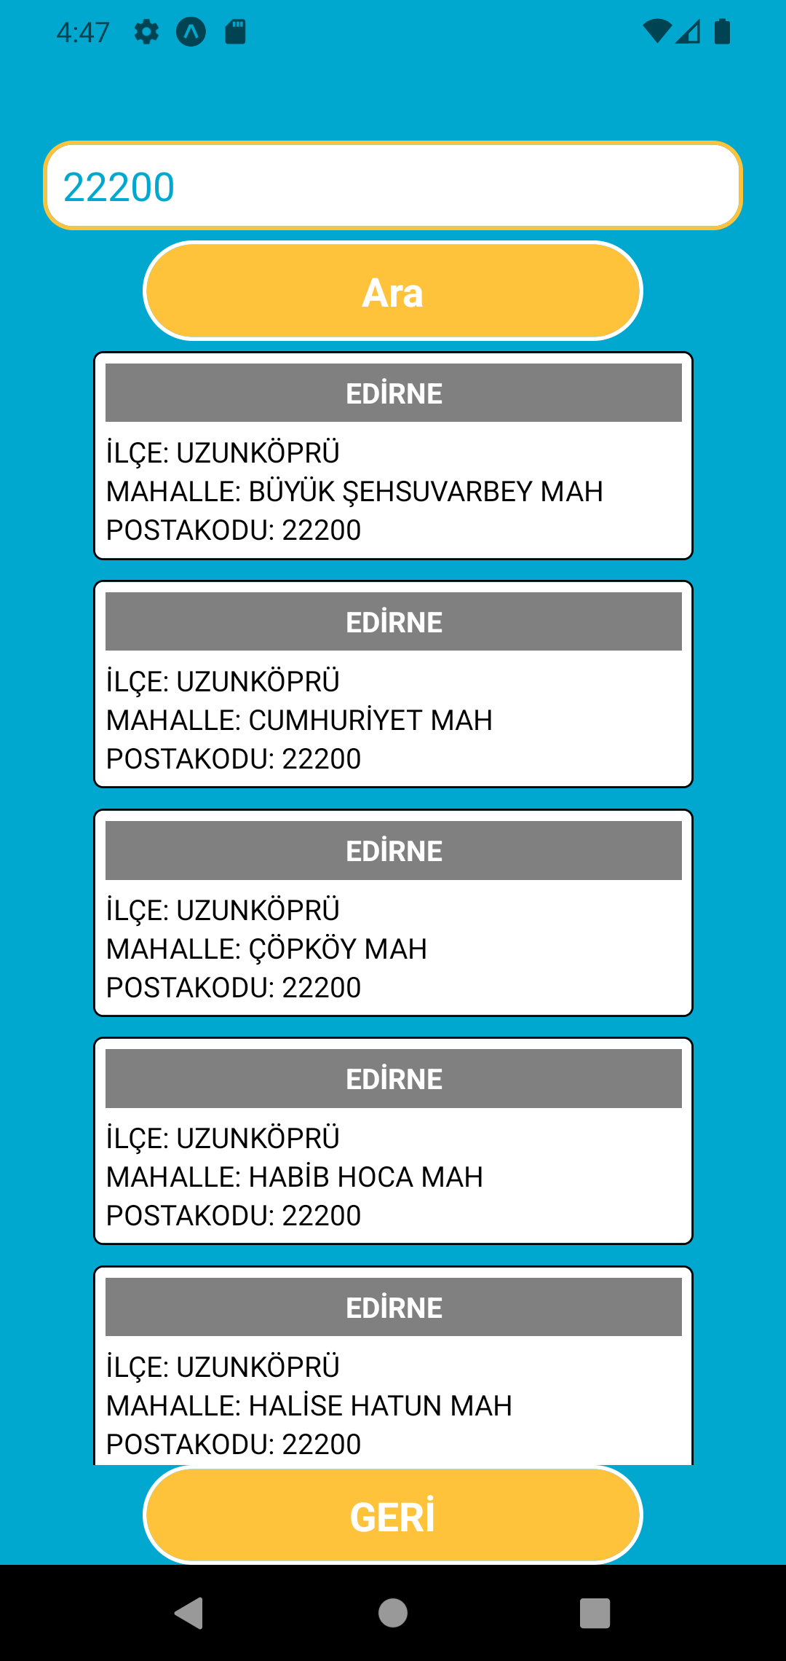
Posta koduna göre arama yapan kısmıdır. Bu sayfada:
Inputa girilen posta kodu ile arama yapılan kısımdır.
Ara butonu ile girilen posta koduna göre arama yapılır.
İl, ilçe, mahalle ve posta kodu bilgilerinin gösterildiği flatlist bu şekildedir
Geri butonu ile ana sayfaya geri dönülür

